Slide 1
Raytracing
FS25 | HSLU Kim D. Jeker Rust

Slide 2
Features
Rastering inkl. Anti-Aliasing
Schnittpunkte mit Kugeln & Dreiecke
Ambient, Diffuse & Specular + Glanzpunkt
distanzabhängiges Licht
Perspektive
Schattenwurf (Halb- & Kernschatten, inkl. weiche Schatten & Schatten von transmittierenden Objekten)
Mesh-Import von Blender via .obj
Reflektion
Refraktion & Transmission, inkl. Fresnel

Slide 3
Ein paar Bilder
Snapshots während der Entwicklung

Slide 4
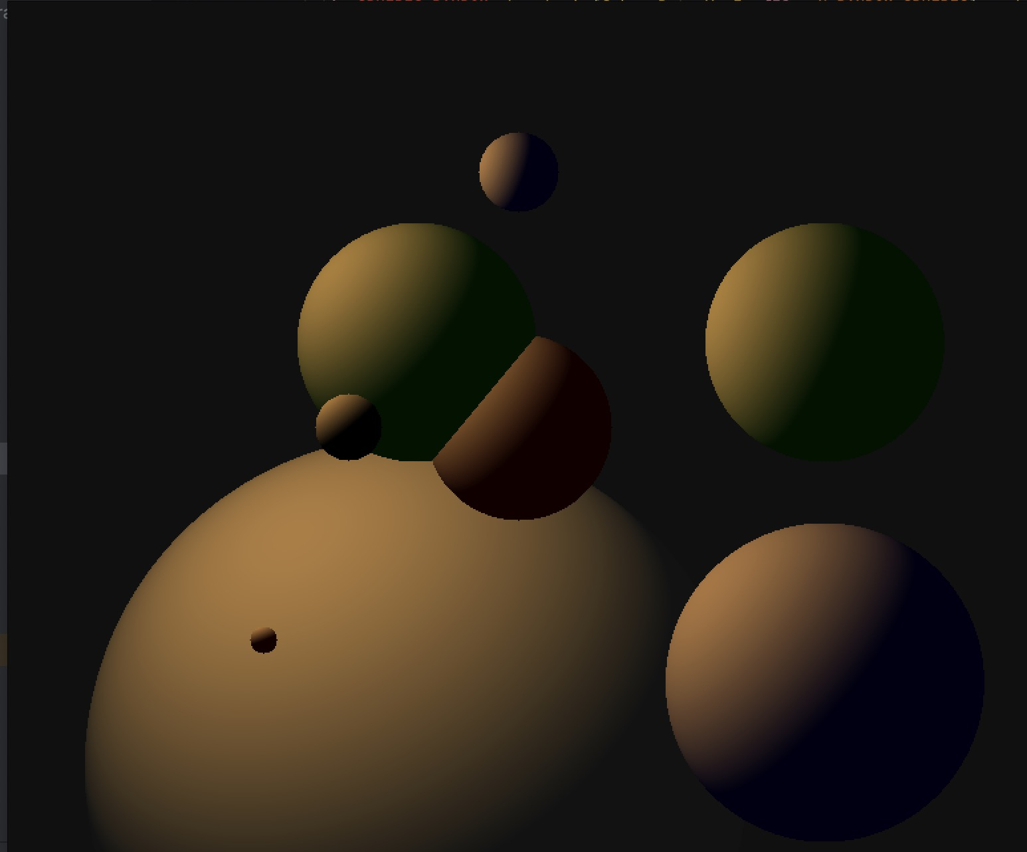
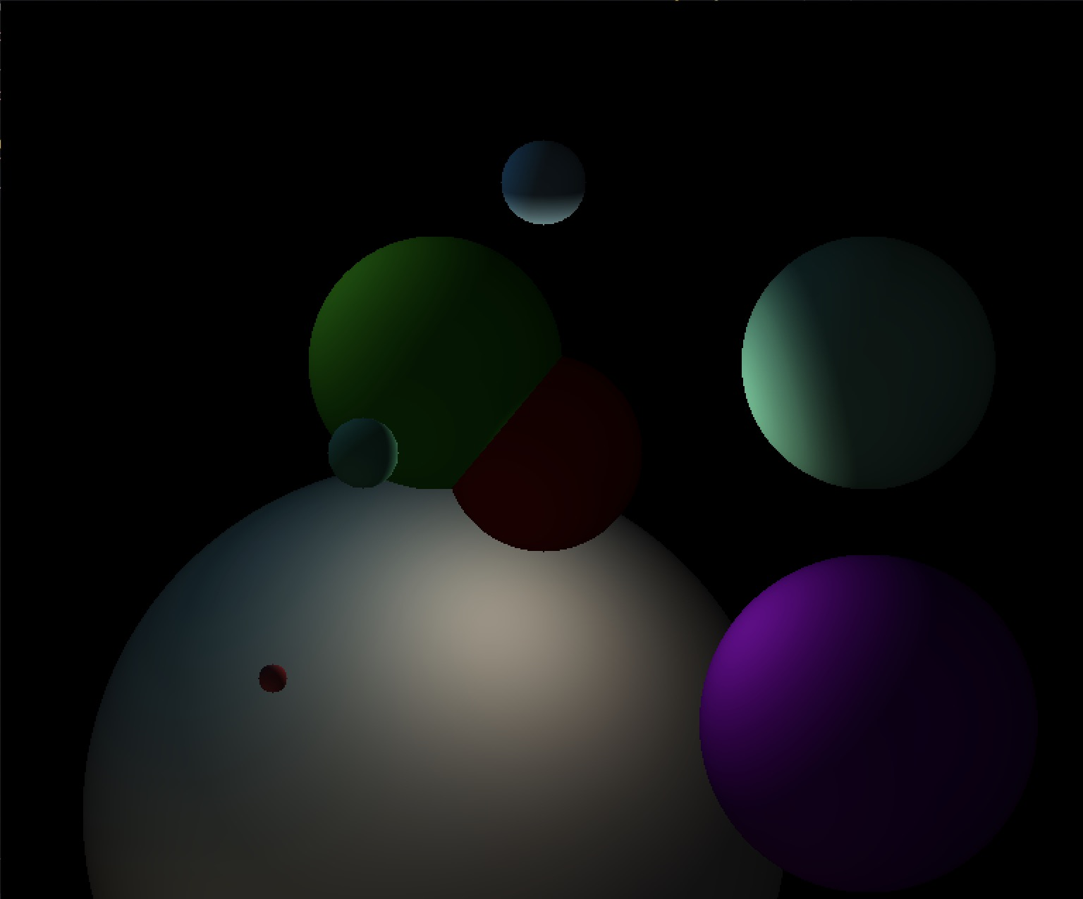
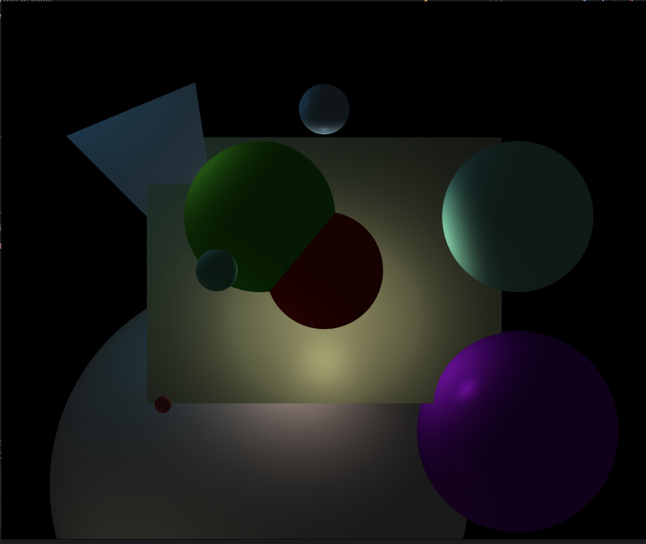

Slide 5
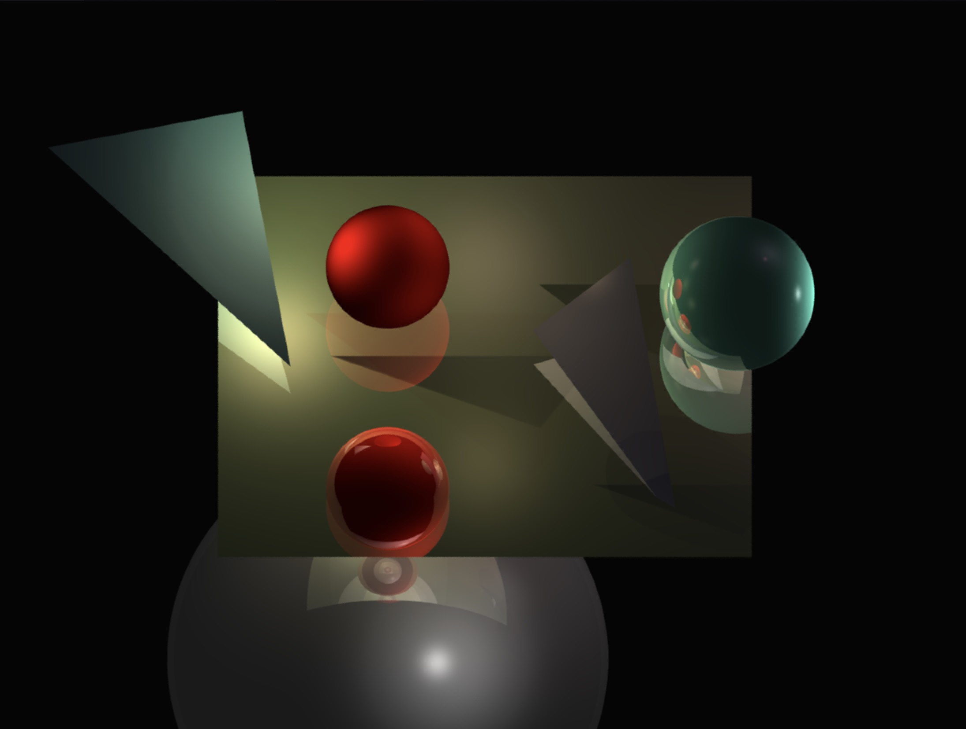
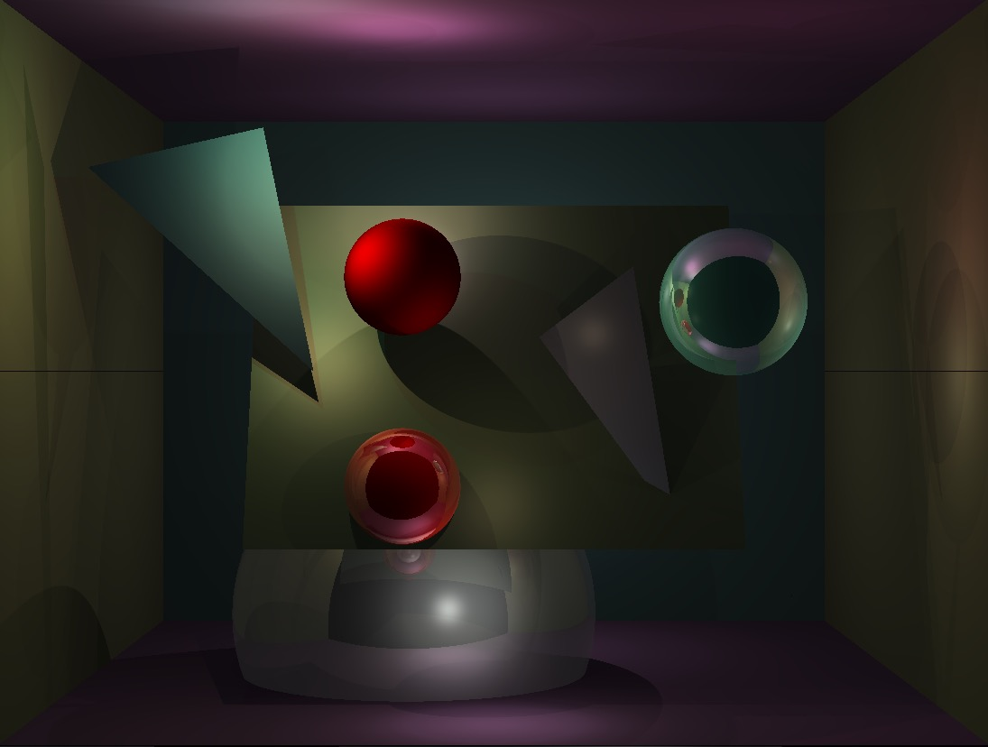

Slide 6
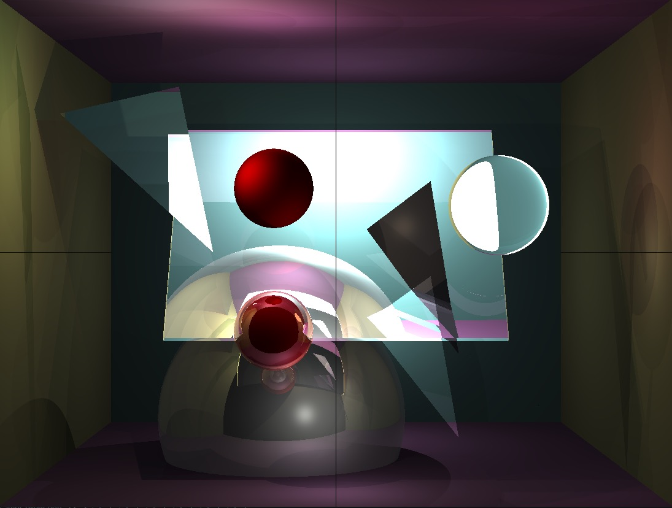
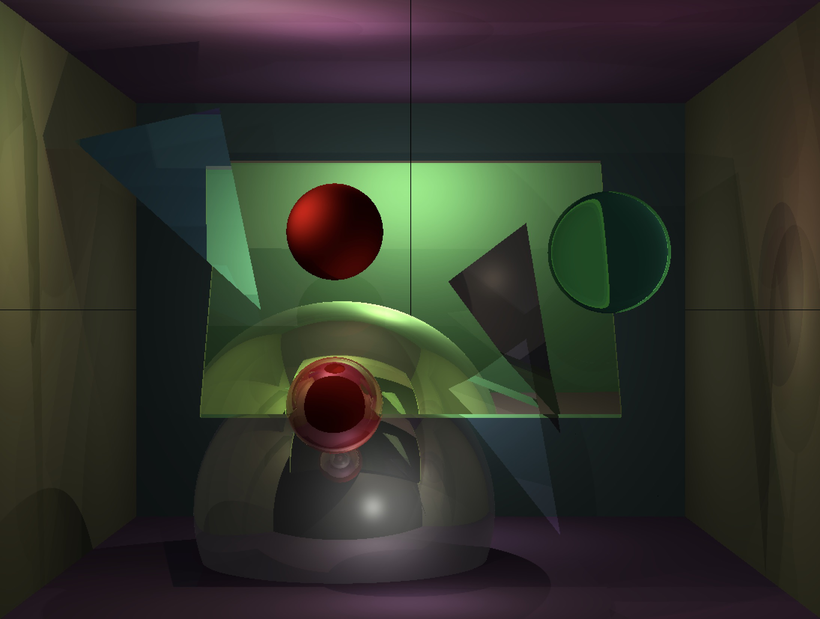
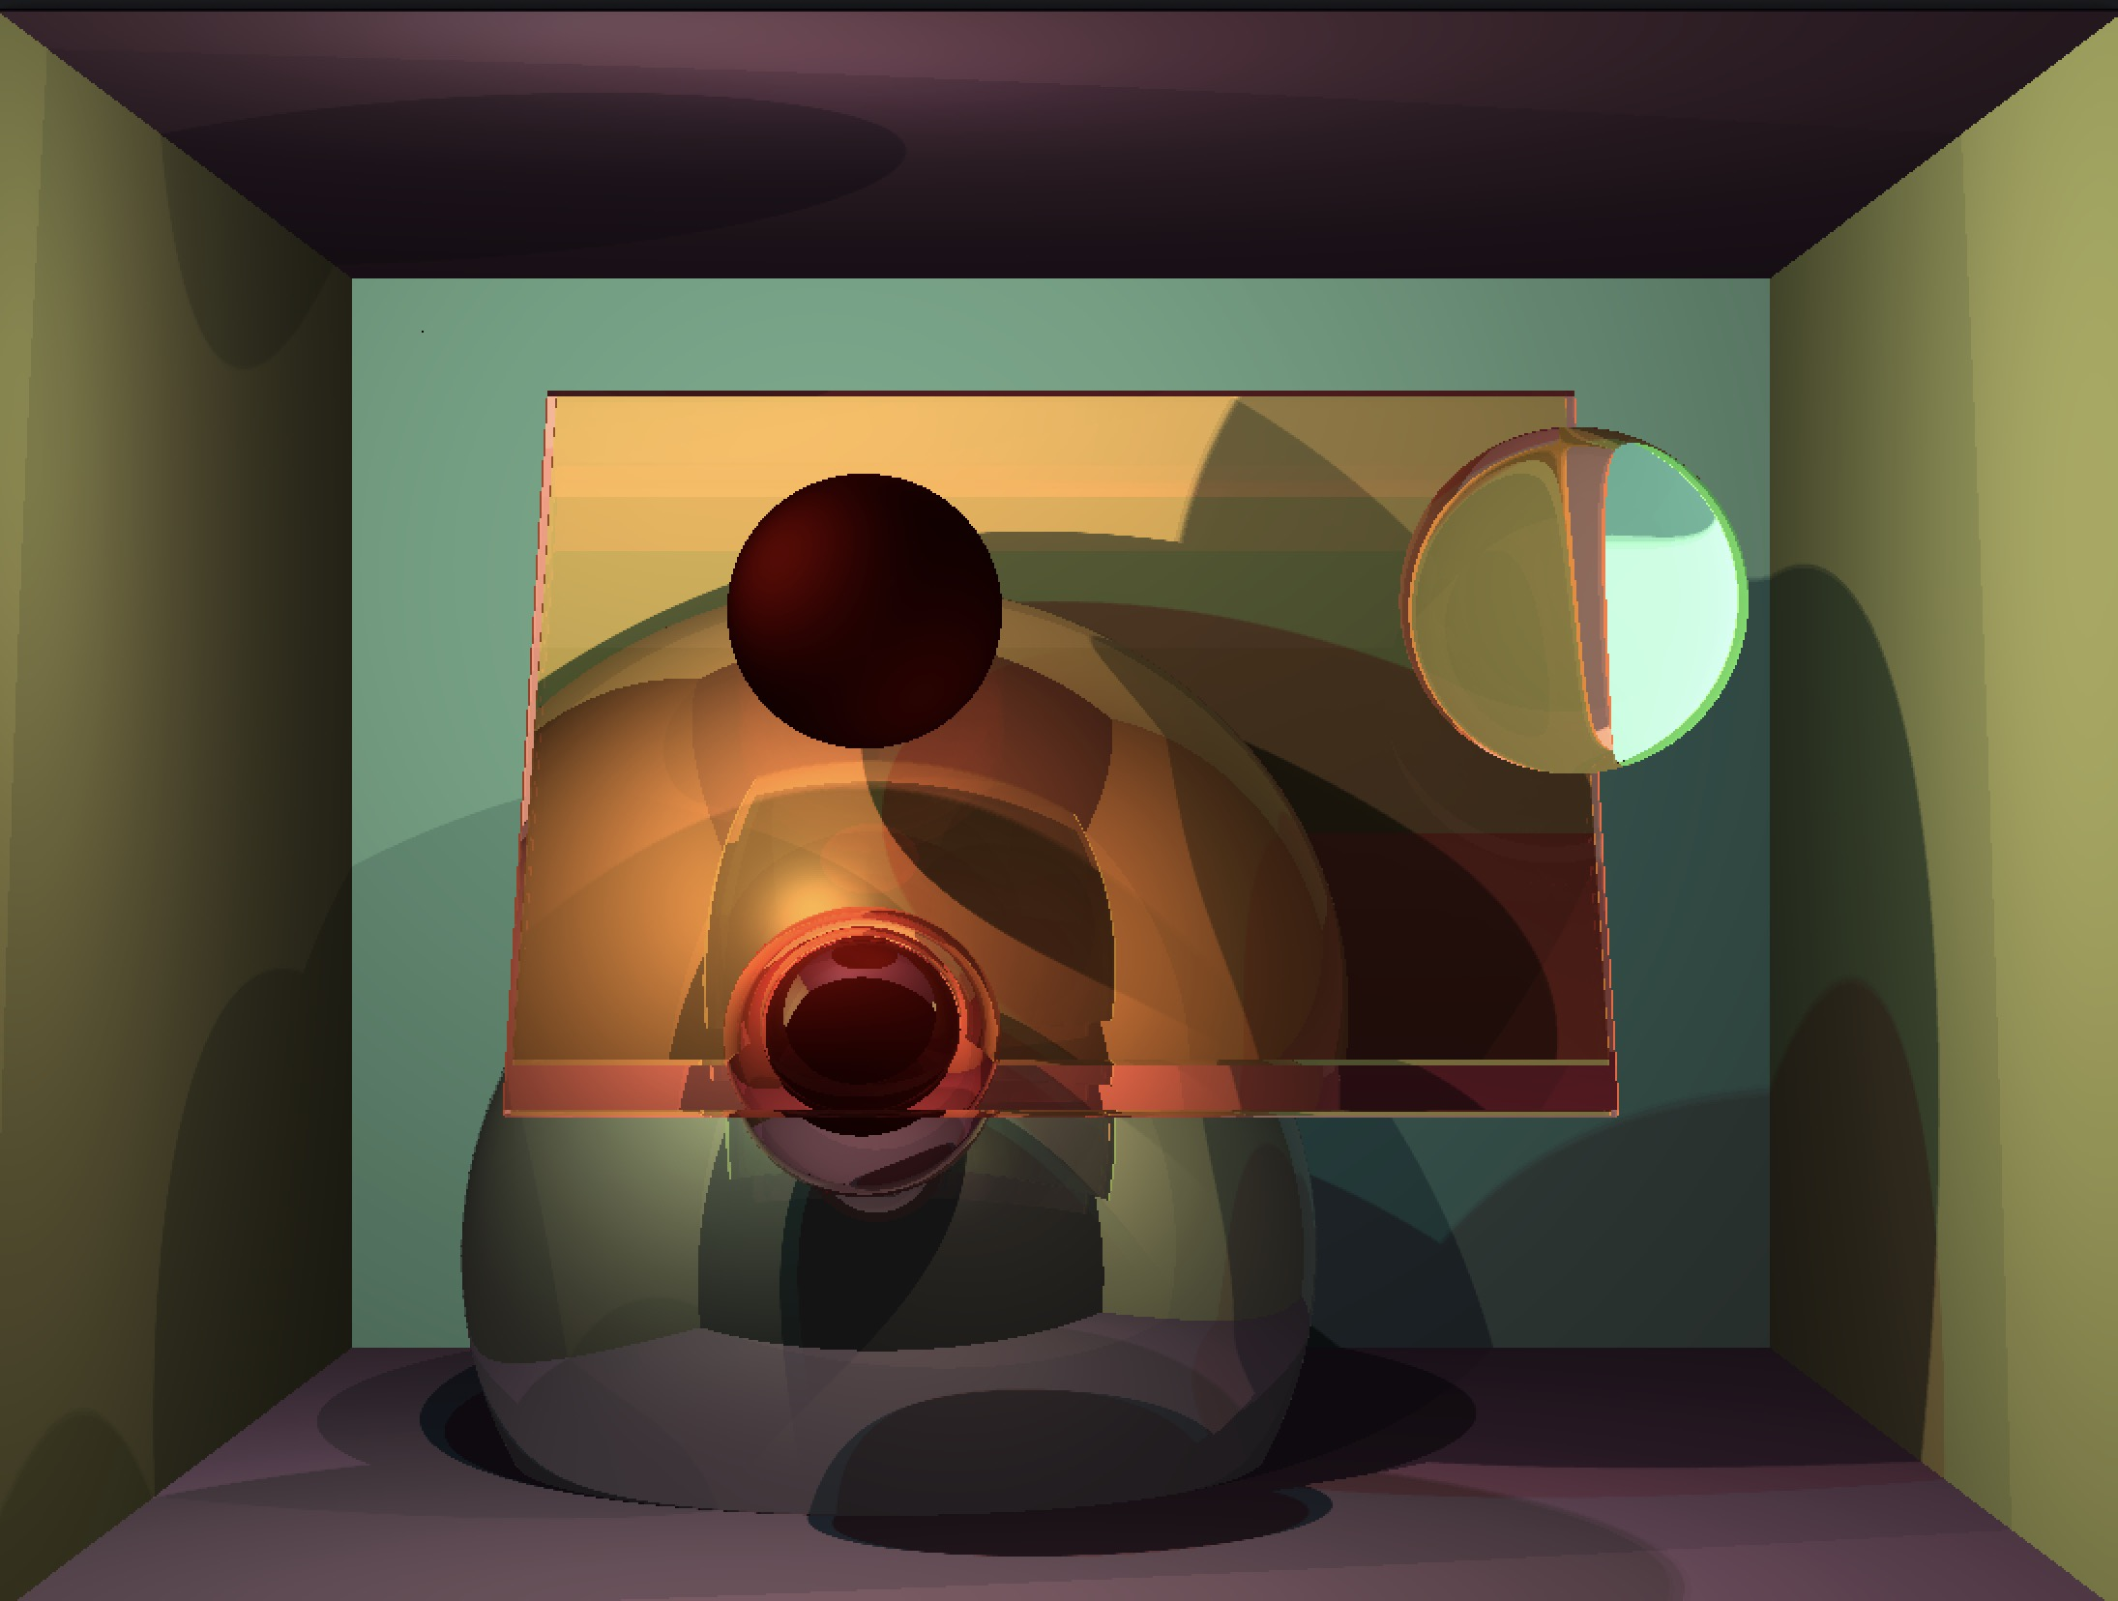

Slide 7
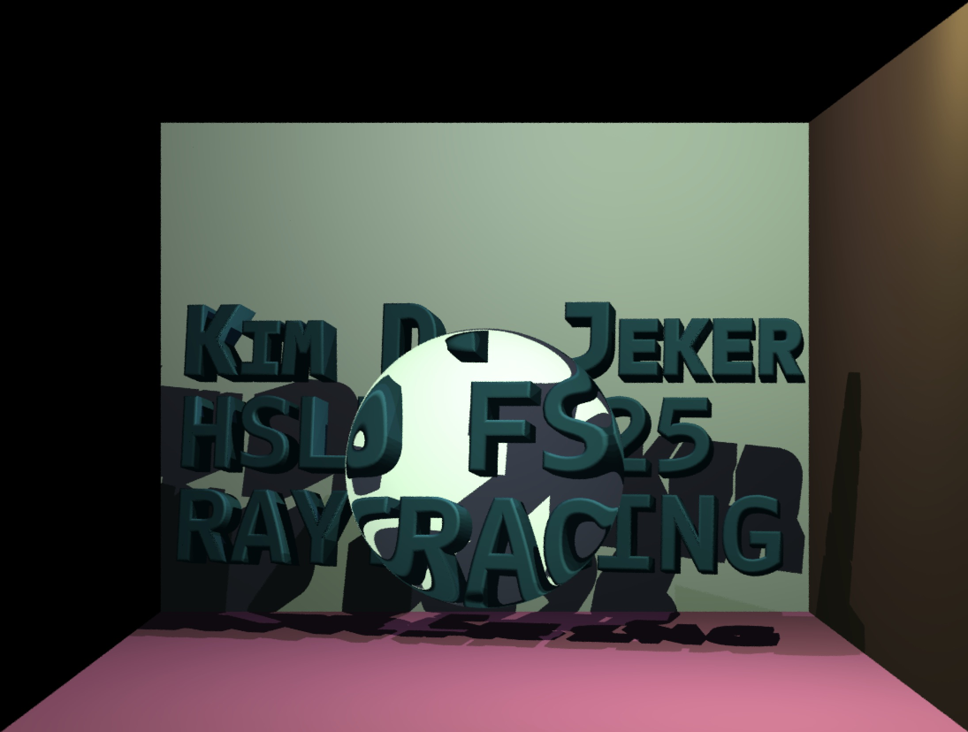
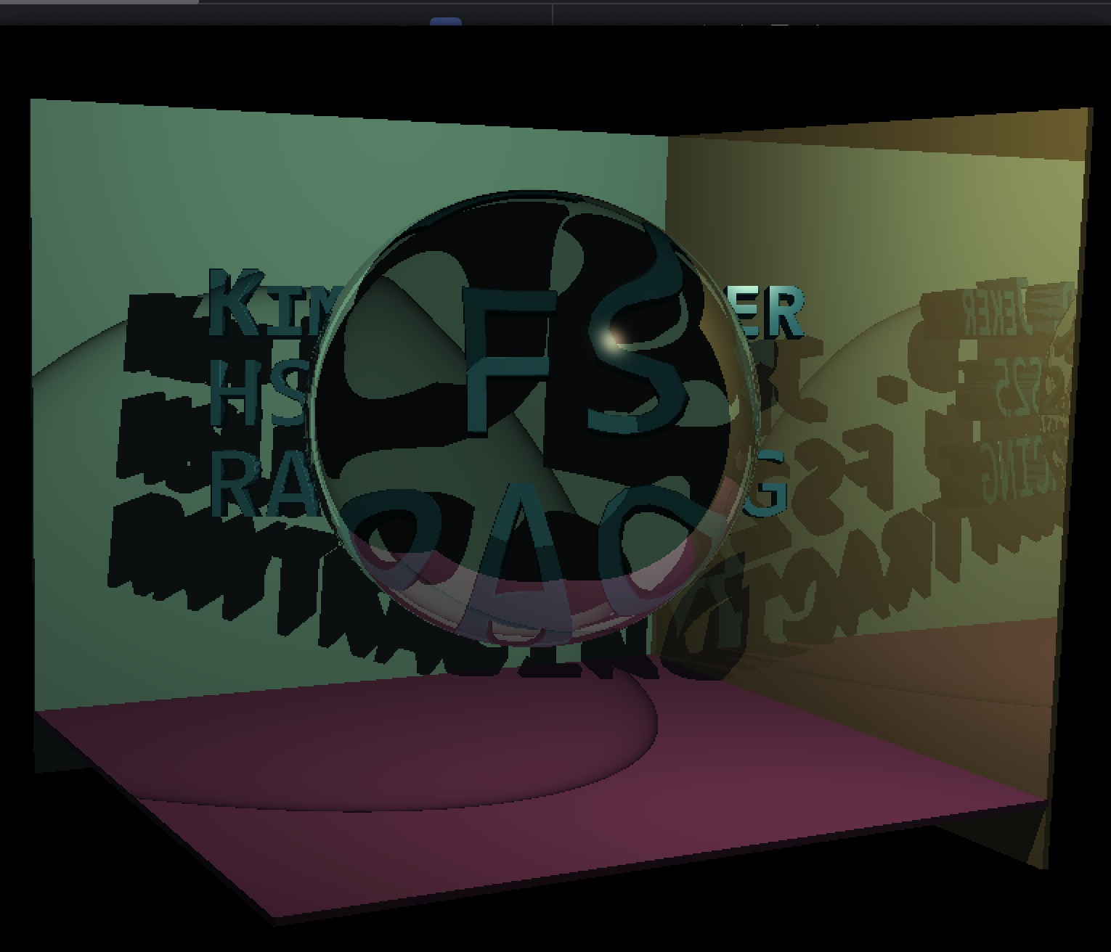
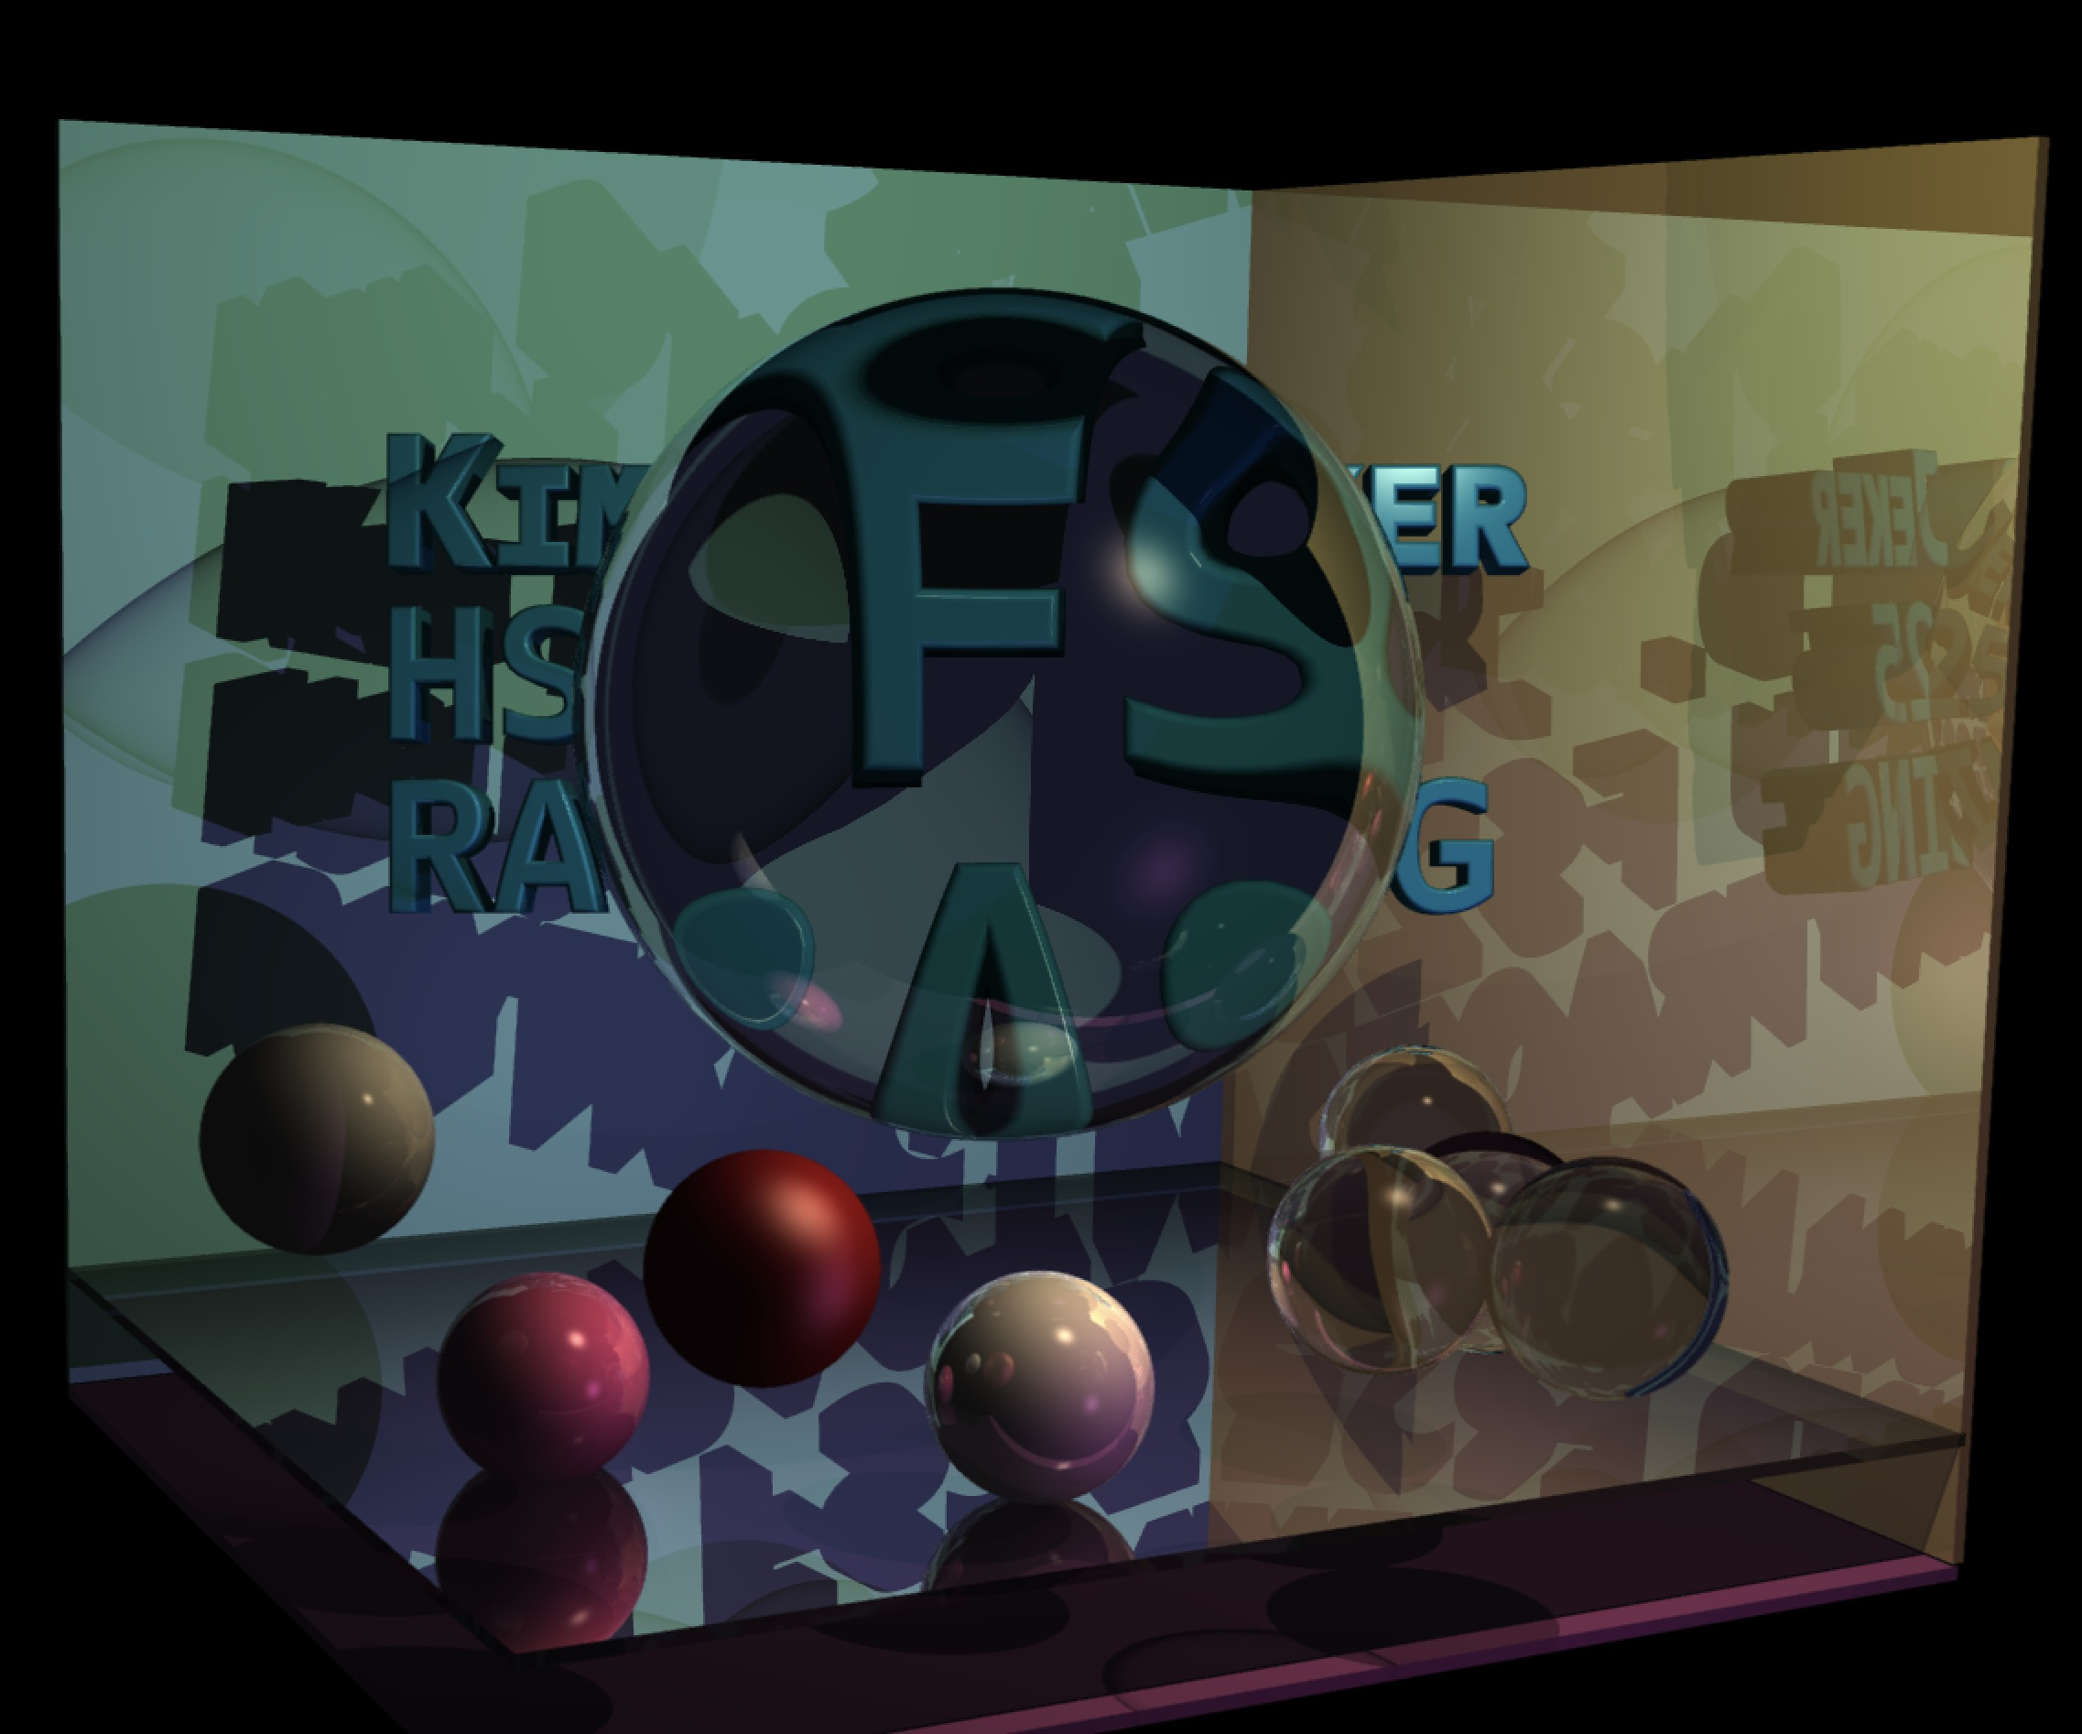

Slide 8
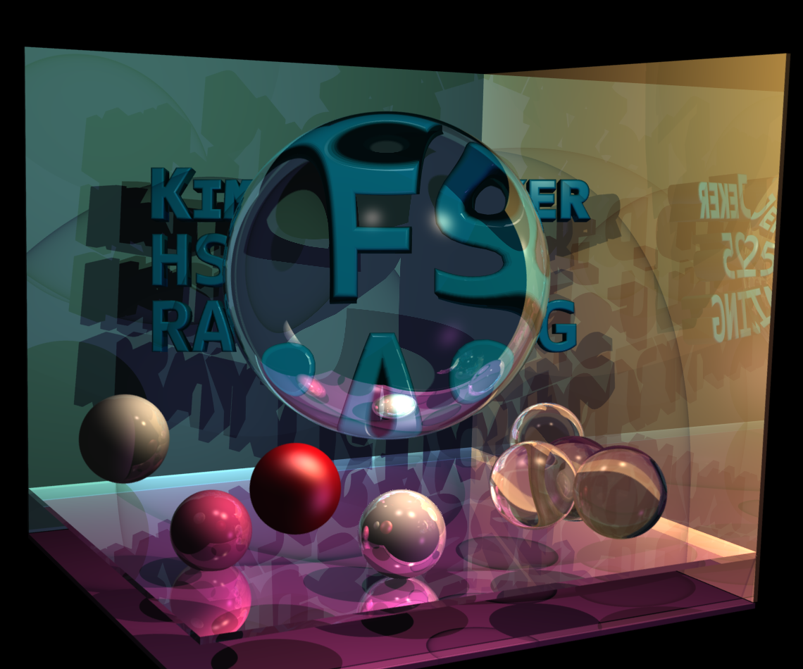
Finales Semesterbild

Slide 9
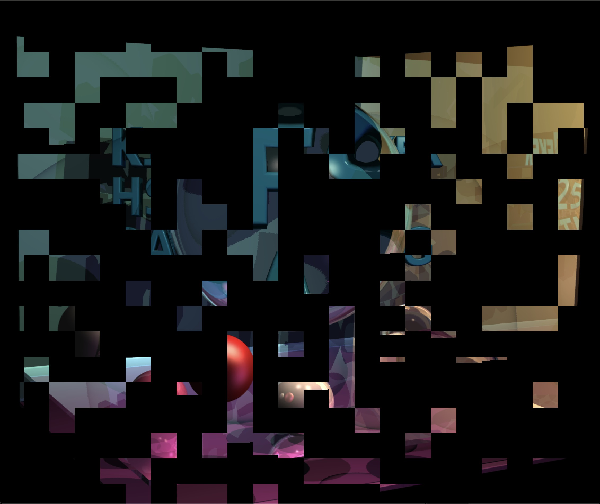
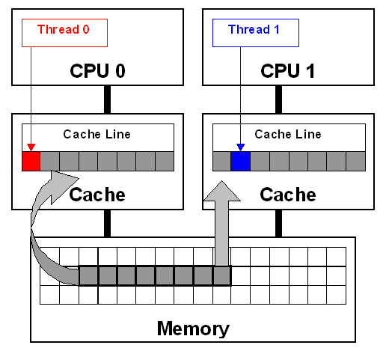
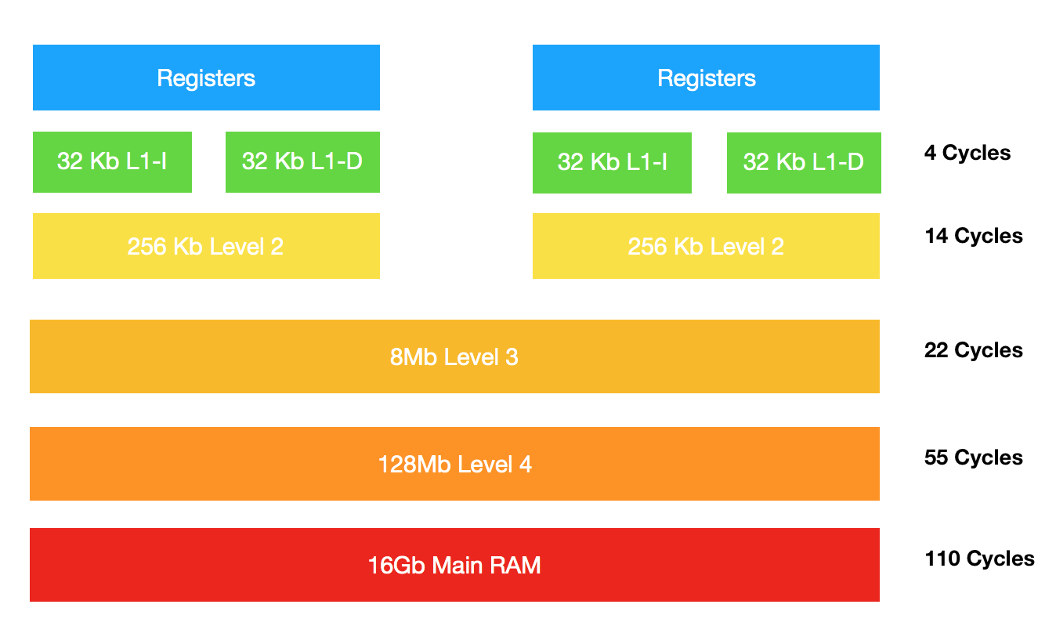
Performance – Paralelisierung in Batches
Cache-Line optimierung
Verhindert “False Sharing”
https://nccastaff.bournemouth.ac.uk/jmacey/Lectures/SIMD/images/cache.png
https://gateoverflow.in/120645/false-sharing-in-cache-line

Slide 10
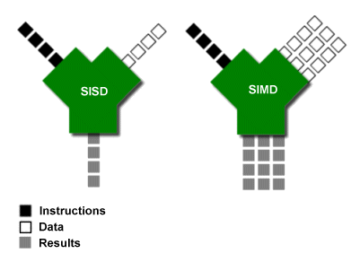
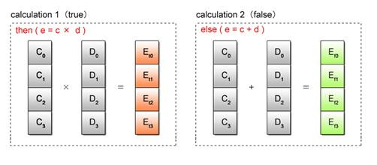
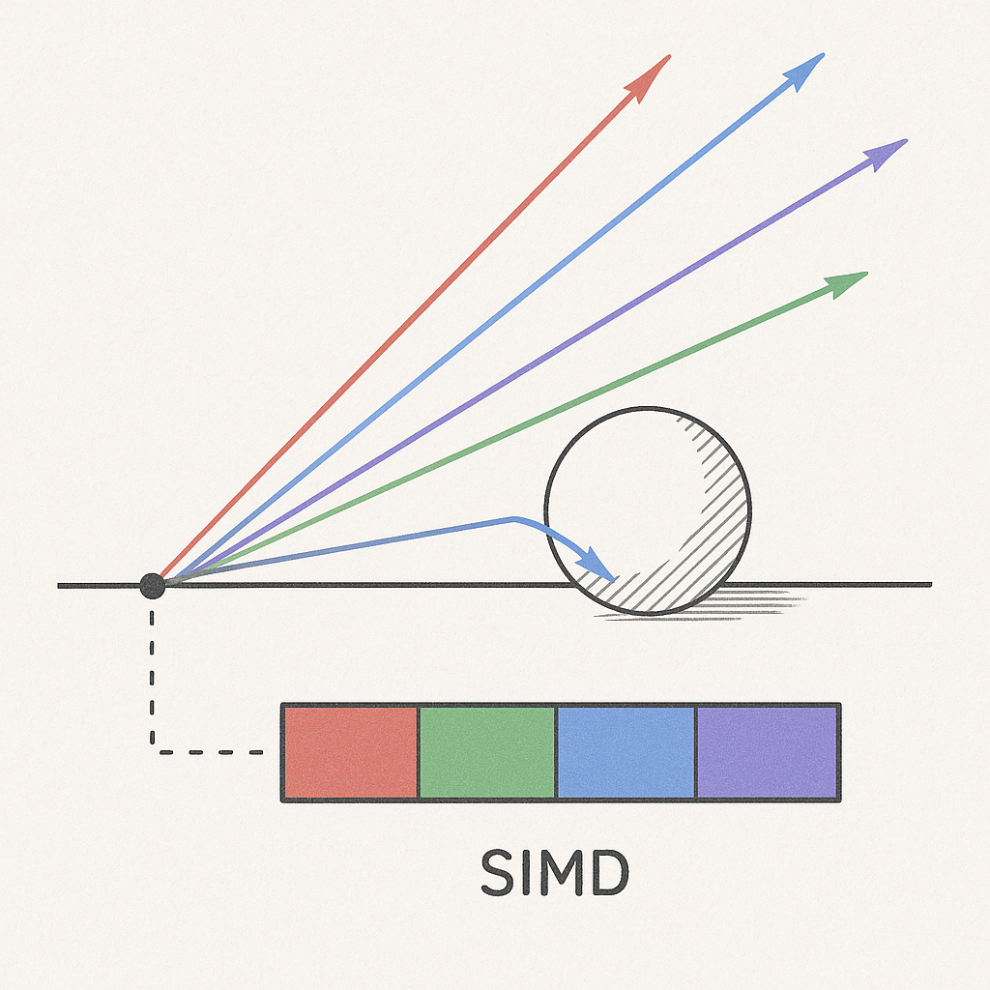
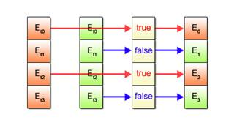
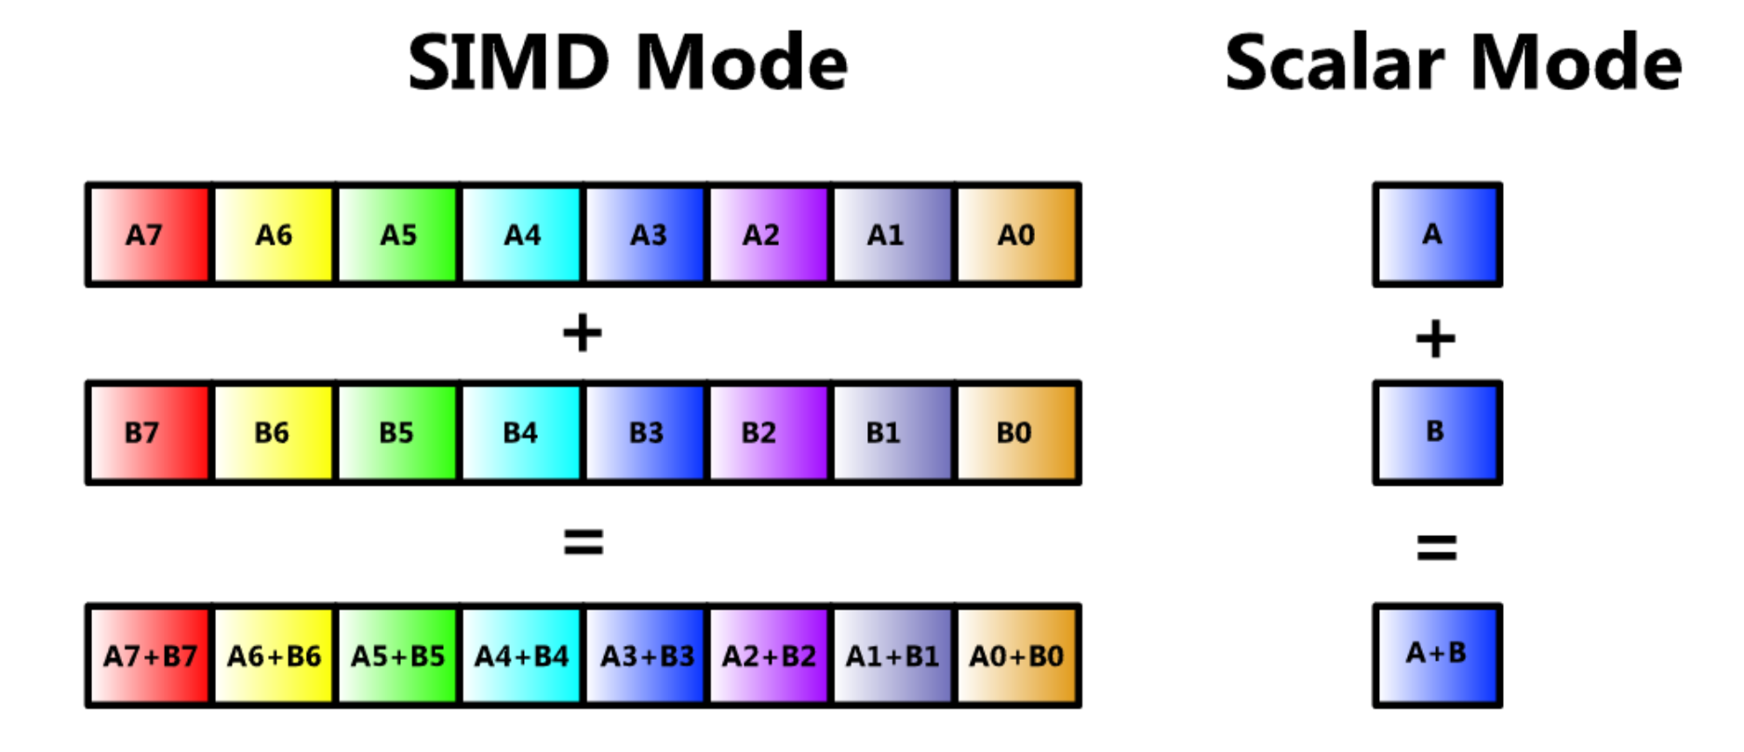
Performance – SIMD
https://arstechnica.com/features/2000/03/simd/
https://ftp.cvut.cz/kernel/people/geoff/cell/ps3-linux-docs/CellProgrammingTutorial/BasicsOfSIMDProgramming.html
https://nccastaff.bournemouth.ac.uk/jmacey/Lectures/SIMD/#/

